Slide 1
职途智策 · GOAI Agent Infra 赛道
职途智策 AgentTeam
面向求职决策的可信多 Agent 协作系统
参赛者：张英超 · 个人参赛 · 初赛 V0.1
AgentTeams Skill 可信门禁 可观测 可回放

Slide 2
场景：可信求职决策是普遍且真实的问题
02
02 / 13
核心问题
求职者的难点不是“简历不好看”，而是把零散经历变成可验证事实再做可信决策。
目标用户
求职者（校招/社招）、求职辅导者。
输入
JD 原文 + 原始简历 + 项目化经历事实。
输出
可信岗位准备度、定制优化简历、可审计投递交付。
行业可复制性：任何“材料 → 决策 → 交付”的高可信场景（晋升、留学、招标）。
真实价值：减少误读与虚构，把主观美化变为可追溯、可复现的决策闭环。

Slide 3
痛点：四个高频失真的来源
03
03 / 13
JD 误读
关键词堆砌、漏读优先级与否定条件，把推断当要求。
经历虚构
AI 改写无依据、成果无法溯源，量化数字随口编。
版本混乱
多岗位版本交叉污染，新旧材料混用，导出旧结果。
结果不可审计
评分靠模型自报，无法回放、无法复核。

Slide 4
方案总览：从材料到交付的可信闭环
04
04 / 13
材料
岗位/JD/简历
分析
决策地图·匹配
制作
优化+草稿
交付
ATS门禁+导出
→
→
→
识别到 ≠ 可信：需求、事实、优化项、最终简历都有确认门禁。
— 事实库带原文引用与确认状态，全程可追溯
— 面试策略为辅助流程，不阻塞简历交付

Slide 5
AgentTeams 架构：分层 + 主控路由
05
05 / 13
入口层 岗位 / JD / 简历 / 证据 / 导出
AgentTeams 编排层 主控：任务拆解 · 阶段路由 · 上下文编排 · 状态追踪 · 升级决策
多 Agent 层 JobRequirementAnalyst · EvidenceCurator · ResumeStrategist · QualityDeliveryGuardian
Skill 能力层 材料校验 · JD 决策地图 · 事实检索 · 补证 · 可信改写 · 交付门禁 · Trace · 评测
连接器契约层 DirectLLM / Mock / 导入解析 / 导出（MCP 等价契约）
证据治理层 共享状态 + Studio Trace + Zod 校验 + 评测集

Slide 6
完整任务链路：一条可追溯闭环
06
06 / 13
JD 解析
确认需求地图
人工
事实匹配
准备度/缺口
定向补证
优化制作
交付导出
→
→
→
→
→
→
缺口 → 补证 → 重匹配 构成回流
— 依赖变化 → 结果置为过期，禁止导出旧结果
— 上下文传递：requirementId · claimId · traceId 贯穿引用链

Slide 7
Agent 身份与协作
07
07 / 13
Agent
职责
关键边界
JobRequirementAnalyst
JD → 带原文锚点的需求地图
产出为候选，须人工确认
EvidenceCurator
事实检索 / 筛选 / 补证
事实须逐条人工确认
ResumeStrategist
仅基于已确认事实生成优化与草稿
不引入未确认成果
QualityDeliveryGuardian
Schema/引用/过期/ATS/导出门禁
仅已确认且非过期可导出
主控只做路由与编排，不直接写简历/事实/导出；高风险写入与最终导出上抛人工确认。

Slide 8
Skill 体系：能力抽象层（必选项）
08
08 / 13
material-validation
材料校验 → 主控前置门禁
jd-decision-map
JD 决策地图 → 需求分析
fact-retrieval / evidence-curation
事实检索与补证 → 事实策展
trusted-rewrite
可信改写 → 简历策略
delivery-gate
交付门禁 → 质量守护
trace-observability / mock-evaluation
可观测与评测 → 全部
统一披露：输入输出 / 调用条件 / 依赖 / 失败处理 / 权限安全 / 复用价值（见材料 04）。

Slide 9
数据与可信机制
09
09 / 13
候选
AI 生成
待复核
人工核对
已确认
参与交付
→
→
过期传播
依赖变化后下游结果置为已过期并锁定
四道人工门禁
需求确认·证据确认·优化采用·最终导出
确定性评分
准备度由 TypeScript 按证据强度计算，非模型自报
全程可审计
引用链 + Trace 可回放

Slide 10
工程与可观测
10
10 / 13
结构化校验
Zod 请求与输出校验；OpenAI 严格 JSON Schema
资源控制
心跳·取消·2分钟硬上限·调用预算·超时
可观测
Prompt Registry + Studio Trace 可回放
可复现
DirectLLM 主路径 + Mock 离线确定性路径
测试与评测：Vitest 155 用例 + Playwright e2e + 合成评测集（schema/F1/召回/保持）。

Slide 11
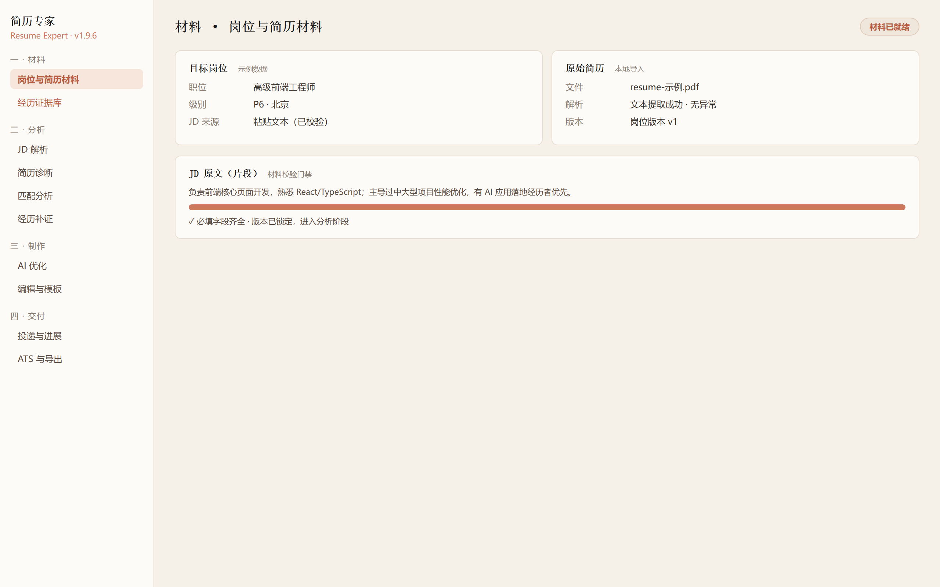
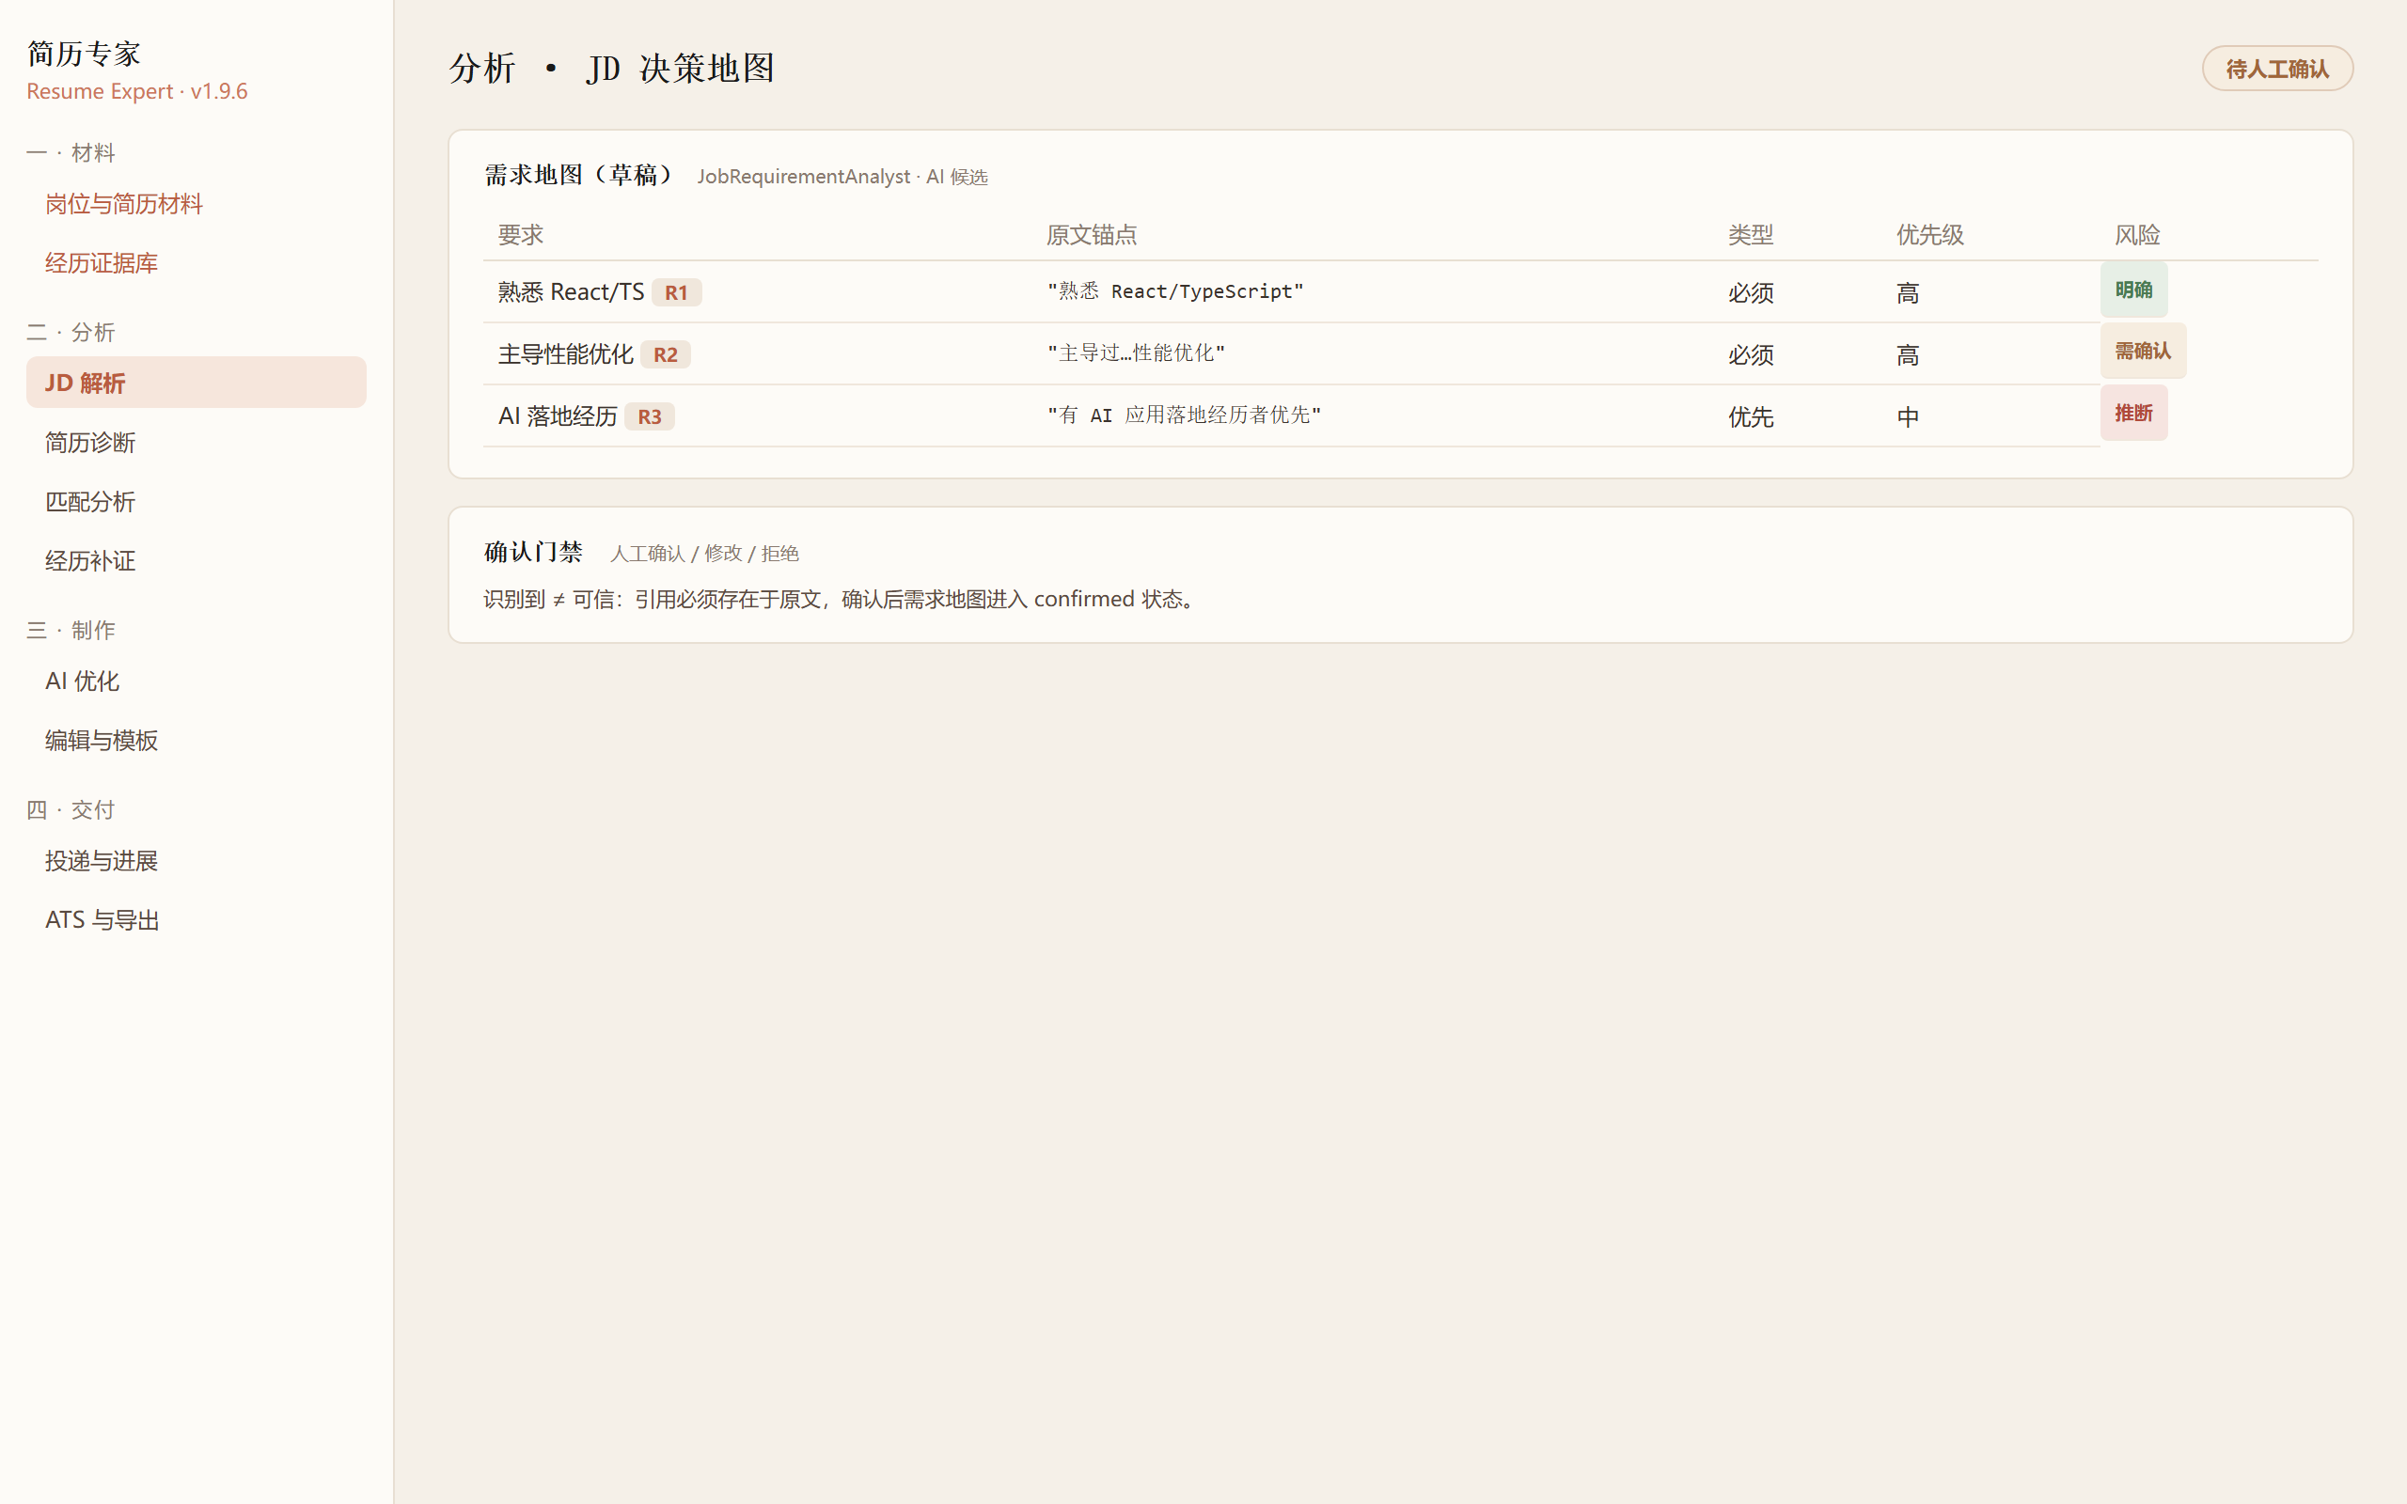
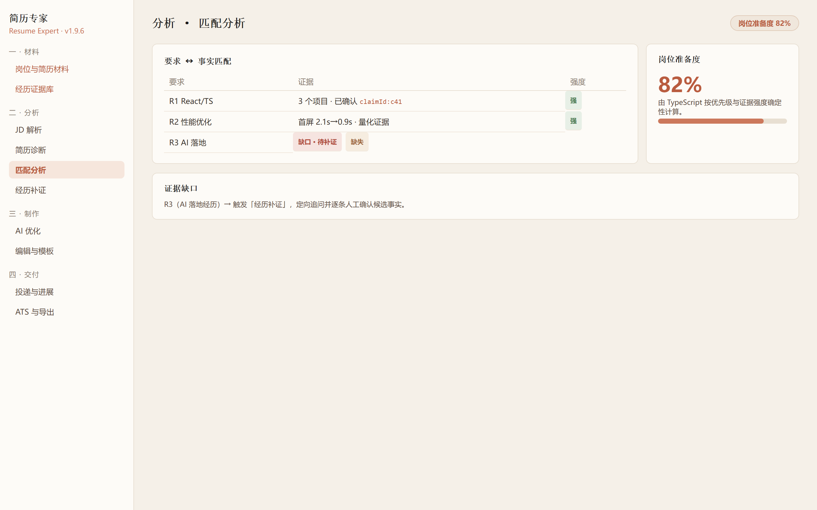
当前 Demo：合成材料的可信闭环
11
11 / 13
材料
需求地图确认
事实匹配
JD → 确认需求地图 → 匹配事实 → 优化 → 导出（合成数据，另含最终简历/导出门禁/Trace/评测截图）。

Slide 12
安全、开放与合规
12
12 / 13
本地优先
简历/事实/Trace 存浏览器本地，无服务端数据库
隐私
不采集不上传；演示评测用合成数据
模型服务披露
用户自配兼容服务；Mock 可复现；API Key 不外泄
开源
仓库已公开；复赛前落地 LICENSE/依赖/部署/贡献规范
MCP：本阶段提供等价连接器契约，迁移仅需协议适配（见材料 05）。
RAG：以结构化事实 + 稳定 ID + 确定性筛选代替知识库 RAG。

Slide 13
复赛路线：从方案到可运行系统
13
13 / 13
01
02
03
04
05
AgentTeams 运行时
主控 + 4 Agent 协同层
Skill 包工程化
版本/发布/回滚/评估
可执行 Demo
链路 + 日志/Trace/指标
回放评测
Golden/Badcase 数据集
公开工程材料
LICENSE/依赖/部署规范
初赛：可信方案 + 证据；复赛：可运行、可验证、可审计、可持续演进

